Slide 1
측정의 실제

Slide 2
측정법 고안하기
측정 문제 정의하기
측정 방법 고안하기
측정 목표 설정하기

Slide 3
측정 문제 정의하기
명확한 문제가 있는가?
목표의 달성 여부를 어떻게 알 수 있는가?
그 진행상황을 어떻게 측정할 수 있는가?

Slide 4
문제 정의의 어려움 & 해결책
목표가 분명하지 않다 >> 이를 구체화한다
중간 단계가 명확하지 않다 >> 이를 행동으로 정의한다
추상적인 개념은 구체적인 행동으로 측정할 수 있다.
예) 전문가가 된다 >> 내 분야의 저서를 출간한다.
교훈: 목표가 구체적일수록, 그리고 그 중간단계가 잘 정의될수록 이를 달성할 가능성은 높아진다.

Slide 5
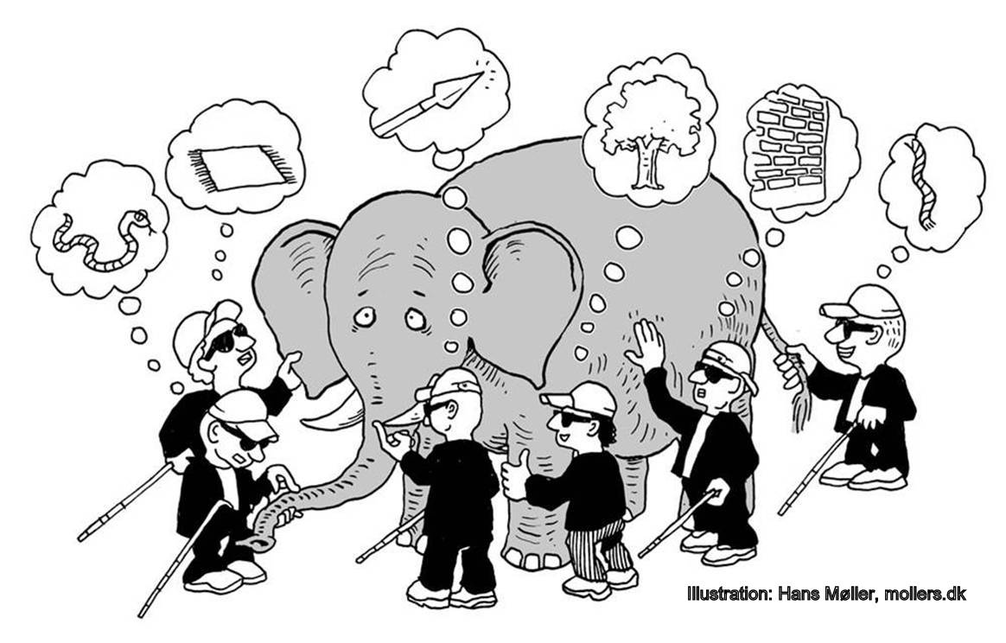
추상적인 목표를 지표화하기
추상적인 목표를 하나의 지표로 측정하는 것은 쉽지 않음
여러 지표를 사용하면 가능
충분히 많은 수가 있다면 맹인이라도 코끼리를 정확히 그려낼 수 있다!

Slide 6
측정 방법 고안하기
원인
현상 자체를 측정할 수 있는가?
현상의 원인을 측정할 수 있는가?
현상의 결과를 측정할 수 있는가?
관련된 현상을 측정할 수 있는가?
현상
현상
결과

Slide 7
측정 방법 고안하기 (사례)

Slide 8
측정 계획 세우기
T1
T2
T3
Tn
…..
측정 방법 및 주변 데이터
측정에 사용할 수 있는 비용
목표 달성을 위해 주어진 시간

Slide 9
측정 수행하기
측정 준비하기
데이터 수집하기
지표 계산 및 분석

